Slide 1
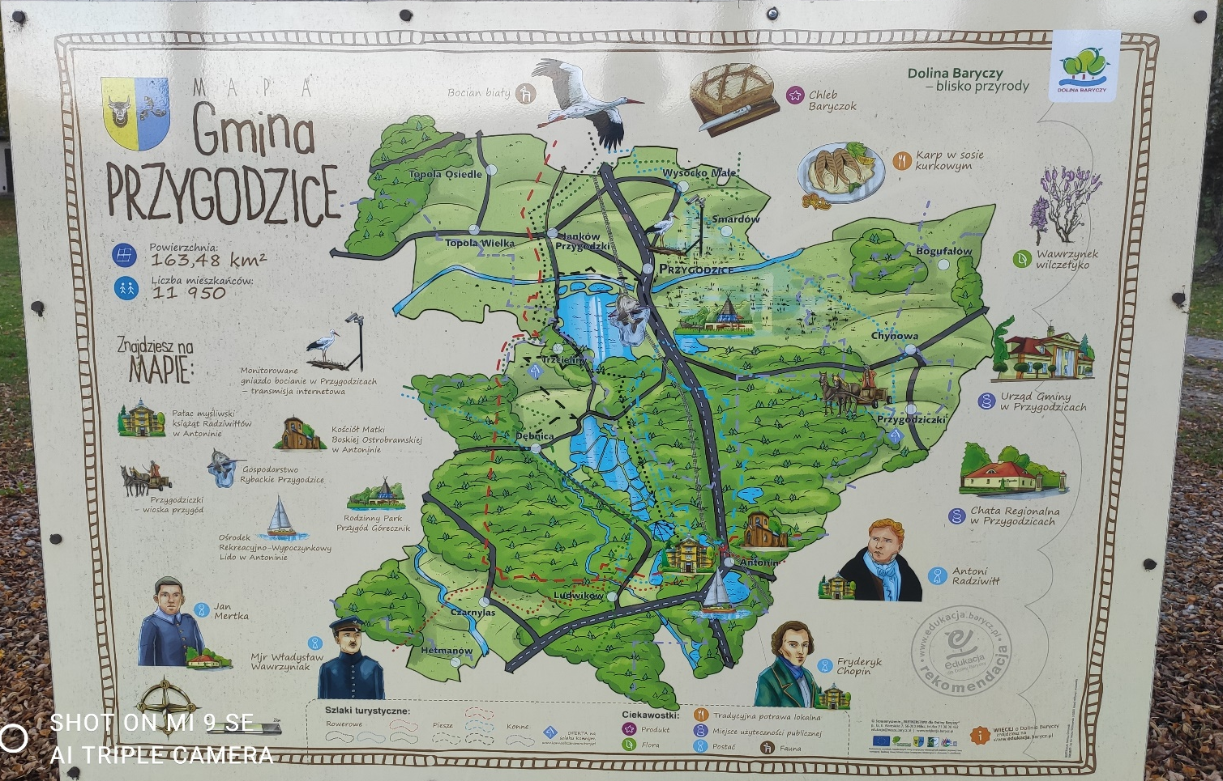
,,Z wiatrem we włosach przez Dolinę Baryczy’’
Autor: Emilia Kupczyk
Klasa 6a
Szkoła Podstawowa im. Polskich
Olimpijczyków w Dębnicy

Slide 2
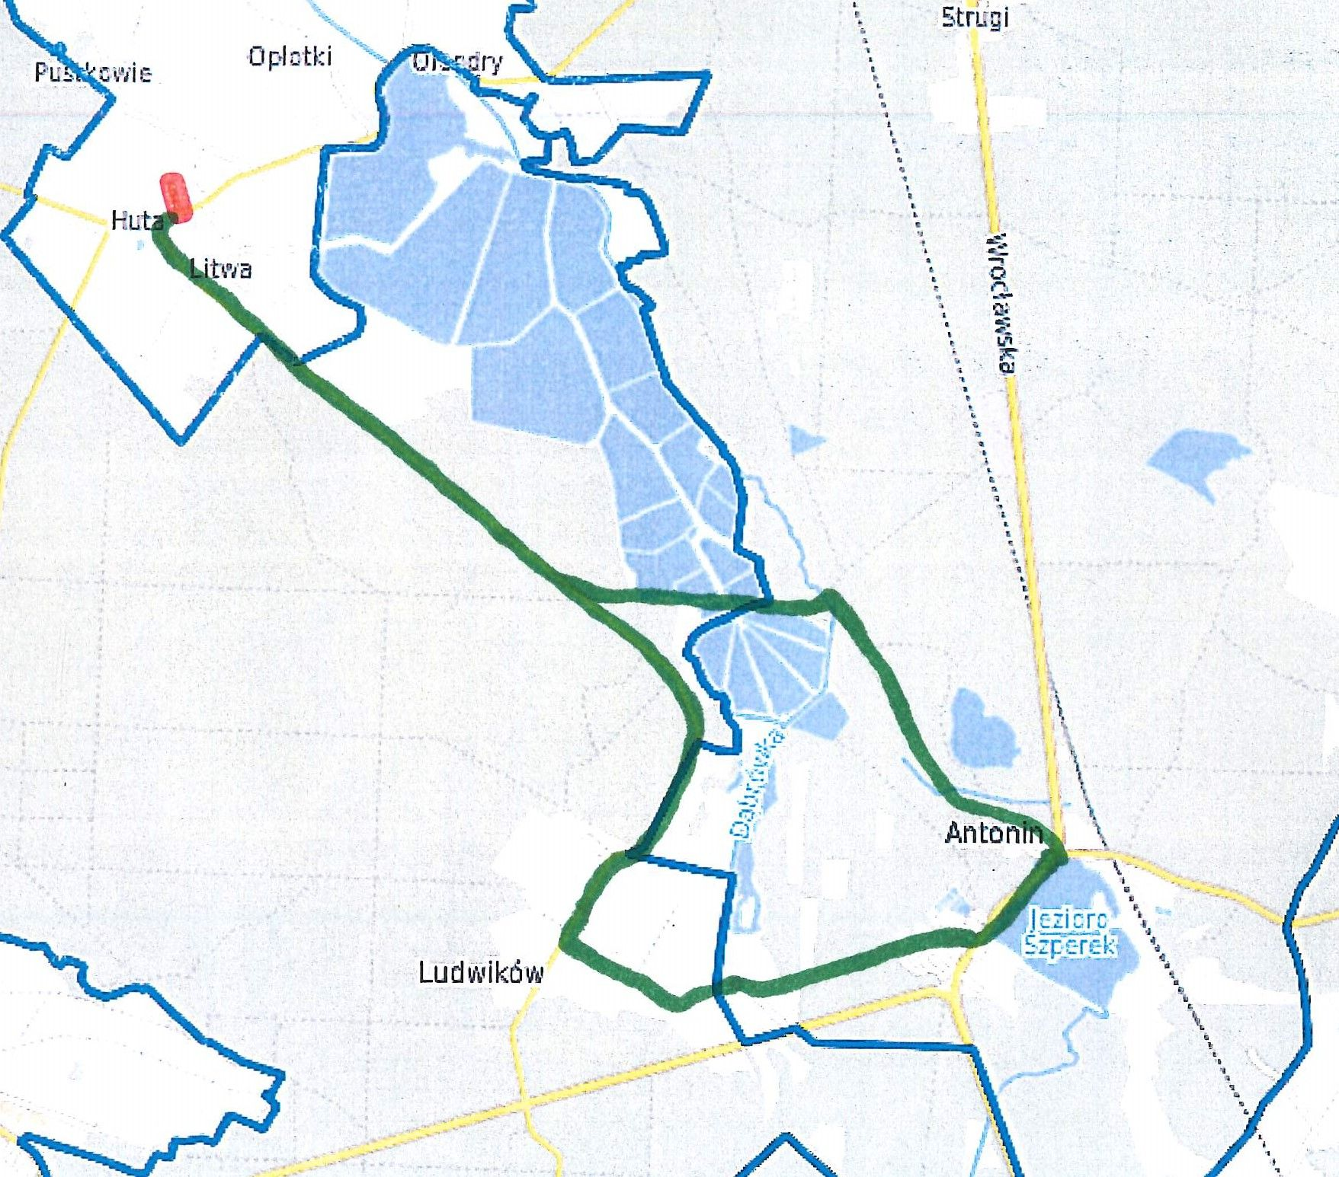
Plan wycieczki rowerowej po Dolinie Baryczy
10.00 Start – Szkoła Podstawowa w Dębnicy
Pierwszy przystanek – Centrum Kreatywności przy Schronisku Młodzieżowym w Ludwikowie
Drugi przystanek – Staw Szperek w Antoninie
Trzeci przystanek – Pałac Książąt Radziwiłłów
Czwarty przystanek – Rezerwat Przyrody Wydymacz
18.00 Powrót do punktu rozpoczęcia wycieczki
Rowery sprawdzone, kaski i kamizelki założone, podręczne rzeczy spakowane, sportowy ubiór i woda są
Ruszamy!!!

Slide 3
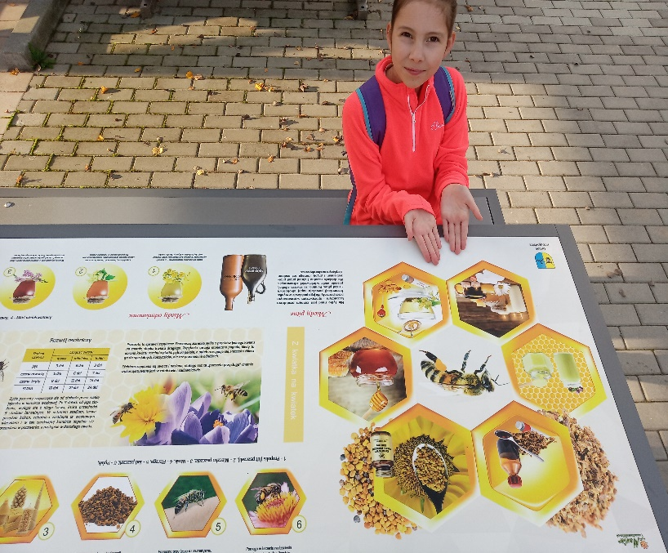
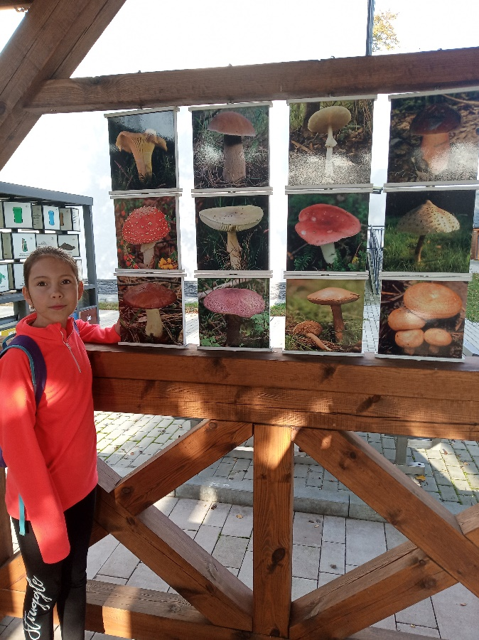
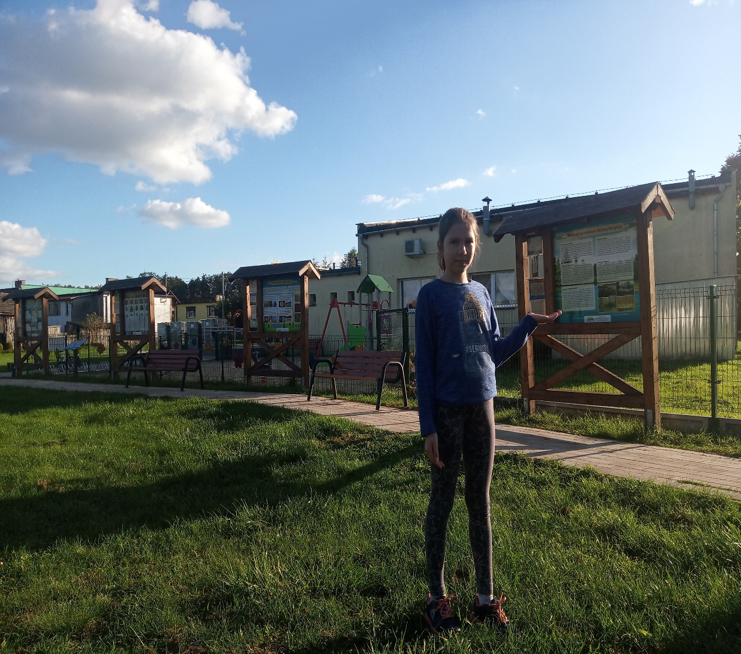
Pierwszym przystankiem jest Centrum Kreatywności w Ludwikowie, można tu znaleźć wiatę informacyjną, w której znajdują się wiadomości m. in. o grzybach, śladach zwierząt, budowie drzew… oraz ścieżkę z dziesięcioma tablicami edukacyjnymi. Przestawiają one np. segregowanie odpadów; drzewa, ptaki i zwierzęta Doliny Baryczy; odnawialne źródła energii czy ekosystem lasu. Byłam tu również z moją klasą na zajęciach. Było uroczo.

Slide 4
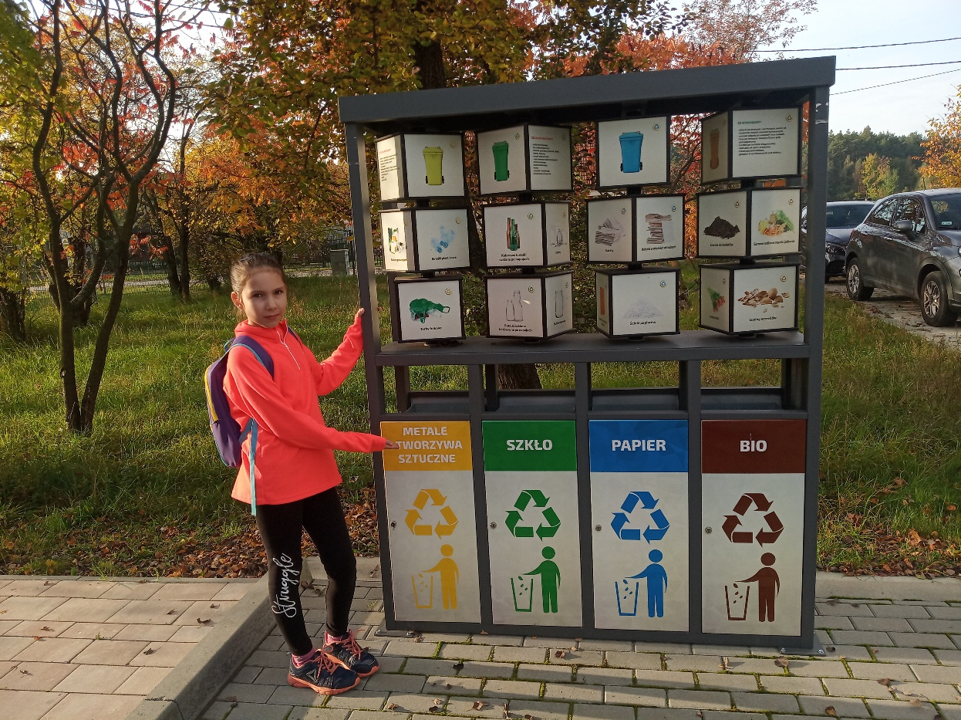
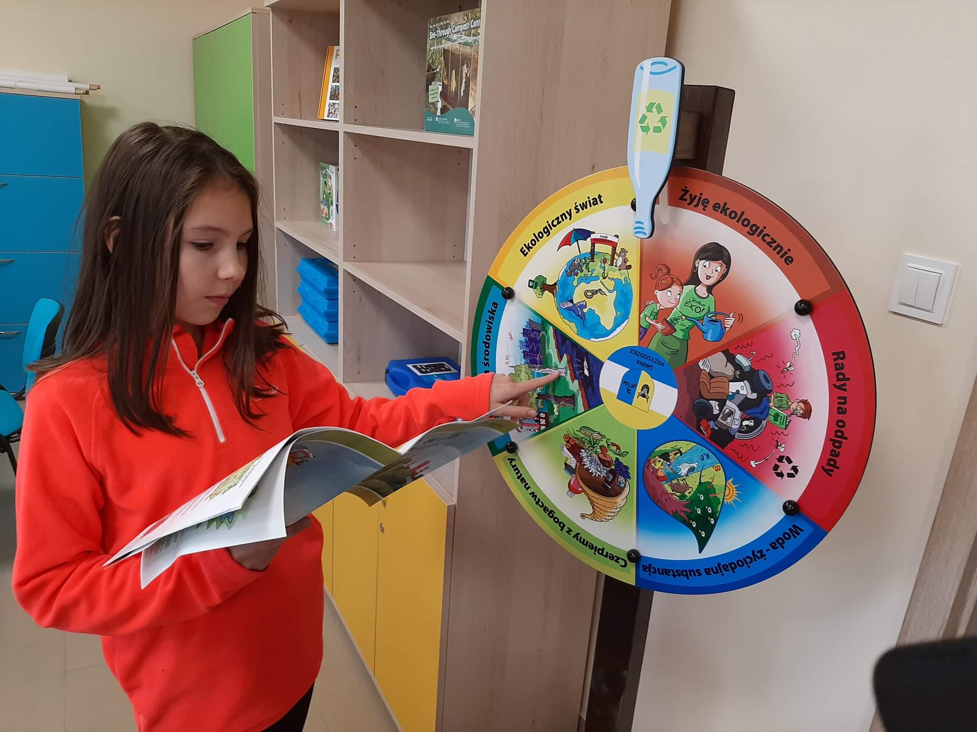
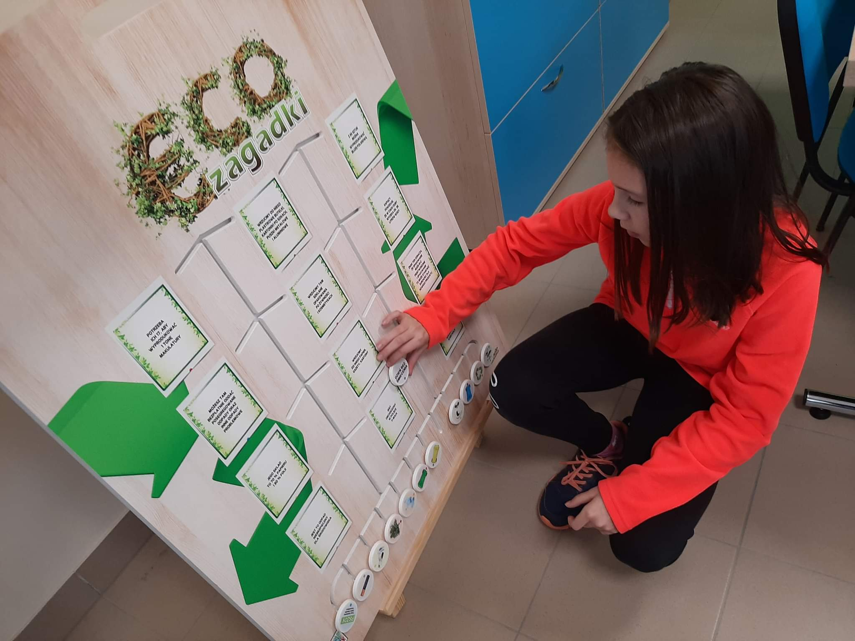
Ośrodek posiada kompletnie wyposażone dwie pracownie nauk przyrodniczych, które umożliwiają badanie składników środowiska takich jak: powietrze, gleba i woda. Nauka odbywa się poprzez obserwacje oraz robienie doświadczeń. Wszystko to ma na celu podniesie eko-świadomości ochrony przyrody i klimatu wśród dzieci i młodzieży oraz okolicznych mieszkańców. Tu również uczestniczyłam w zajęciach podczas biwaku edukacyjnego. Ciekawe pomoce do nauki. Polecam!

Slide 5
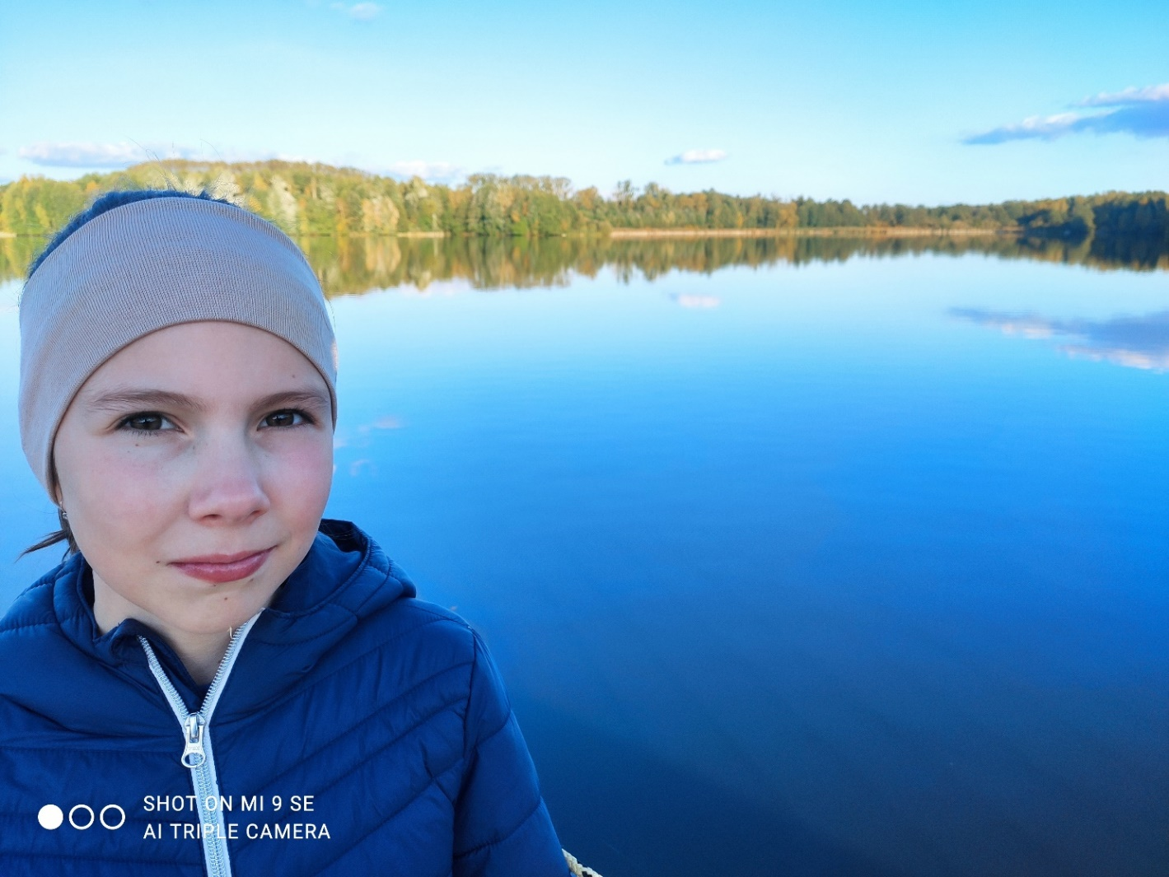
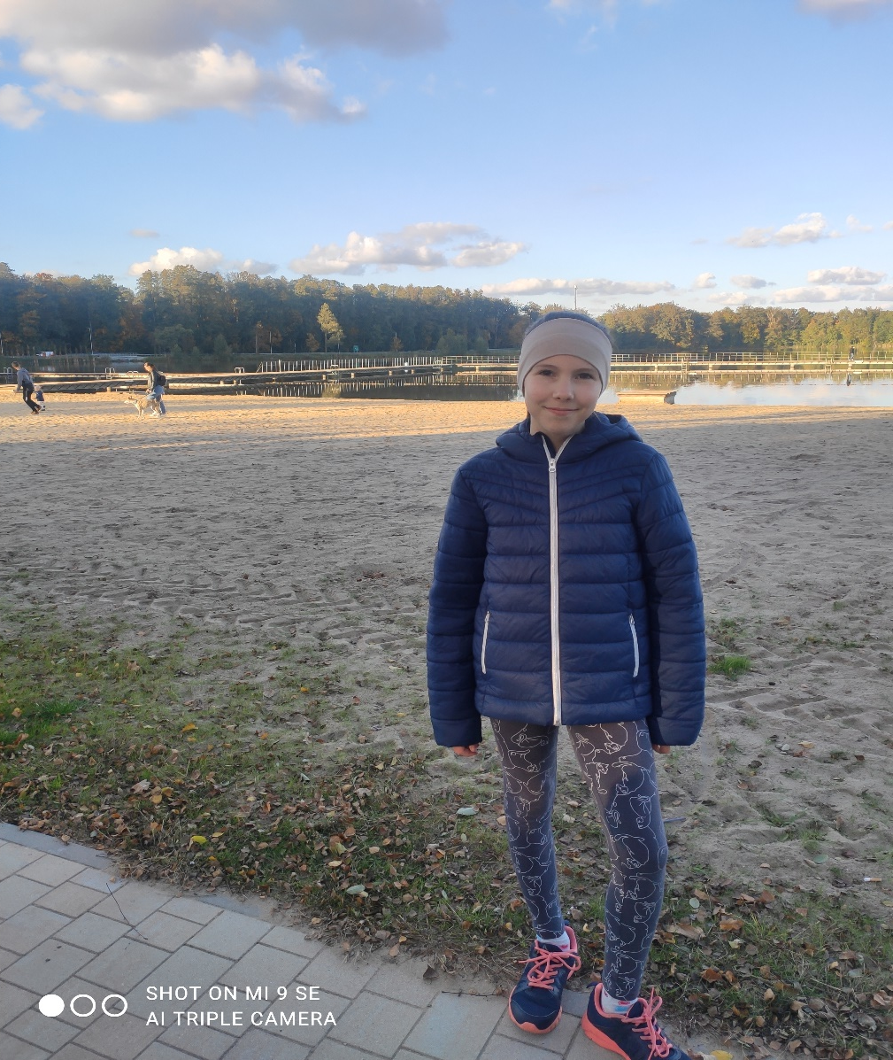
Kolejnym przestankiem naszej wycieczki jest kąpielisko Szperek. Staw położony jest wśród malowniczych lasów, koło pałacu Radziwiłłów. Piaszczysta plaża, wypożyczalna sprzętu wodnego, stadnina koni, plac zabaw i domki letniskowe czynią to miejsce idealne do wypoczynku.

Slide 6
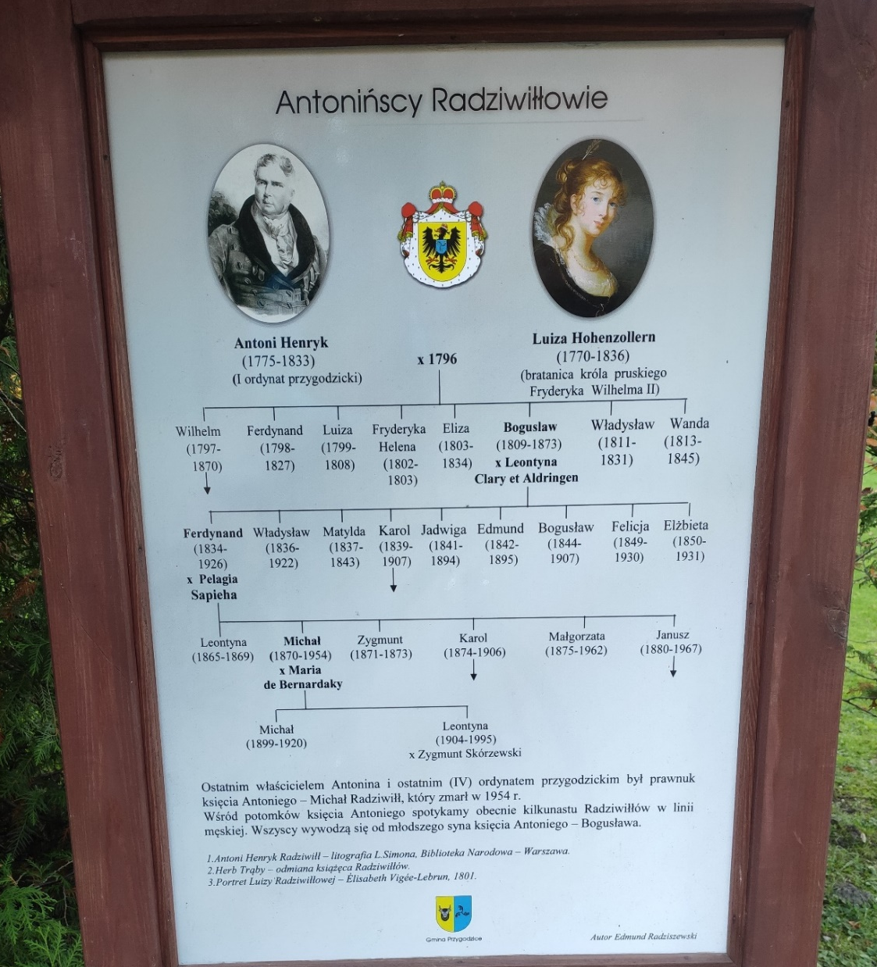
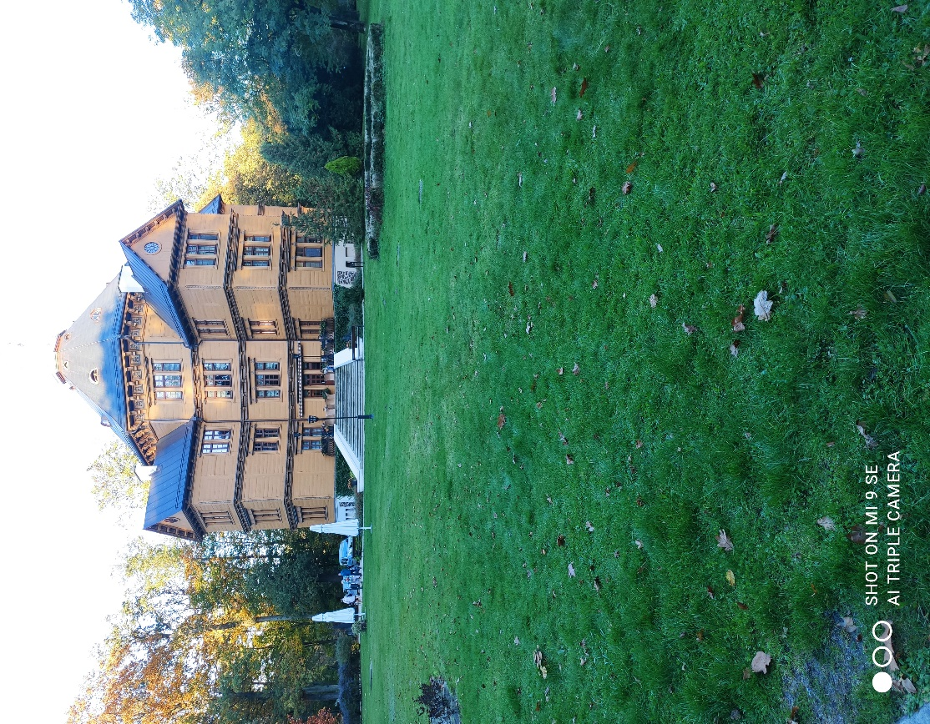
Trzecim przystankiem jest drewniany myśliwski Pałac Książąt Radziwiłłów. Ród Radziwiłłów był jednym z najpotężniejszych w Rzeczpospolitej przedrozbiorowej oraz w epoce rozbiorowej, wywodził się z Wielkiego Księstwa Litewskiego. Pałac zbudował Karl Friedrich Schinkla w latach 1822-1824 dla księcia Antoniego Radziwiłła. Naokoło rozpościera się piękny park w stylu angielskim.

Slide 7
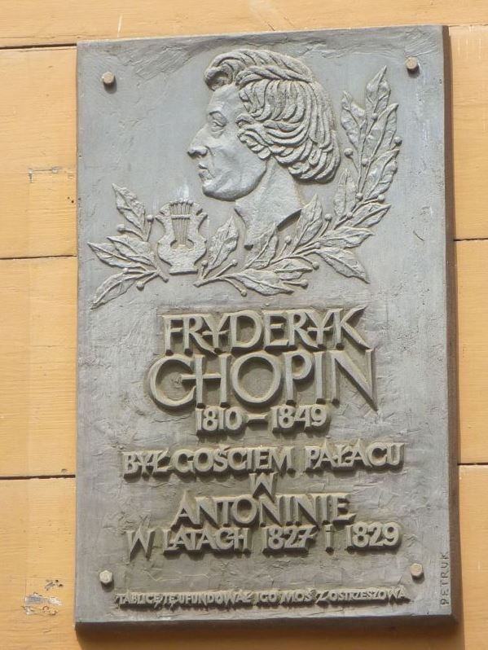
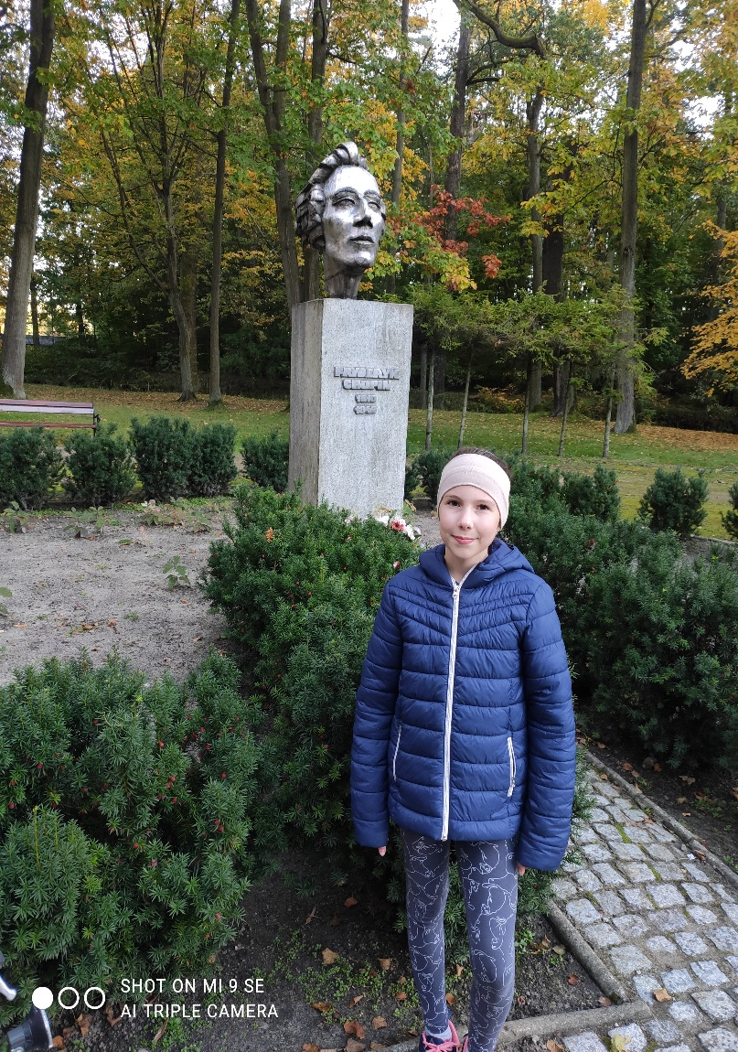
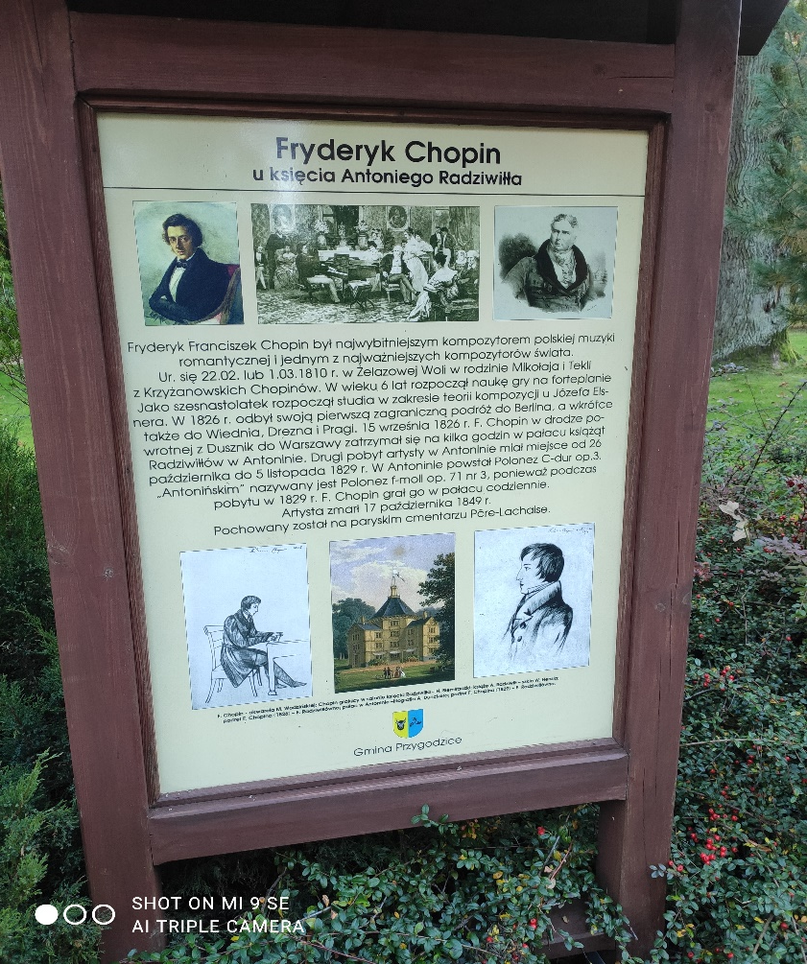
Ważną postacią związaną z pałacykiem Radziwiłłów jest Fryderyk Chopin, który gościł tutaj w latach 1827 i 1829, dając koncerty i lekcje muzyki. Dziś nadal można odczuć jego obecność, ponieważ na zewnątrz stoi jego pomnik, na ścianie wisi płyta pamiątkowa i wystawa poświęcona miejscom z nim związanym, a latem odbywają się tu liczne koncerty.

Slide 8
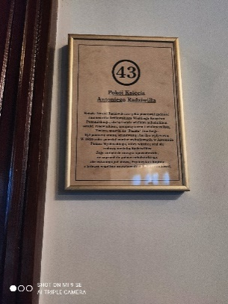
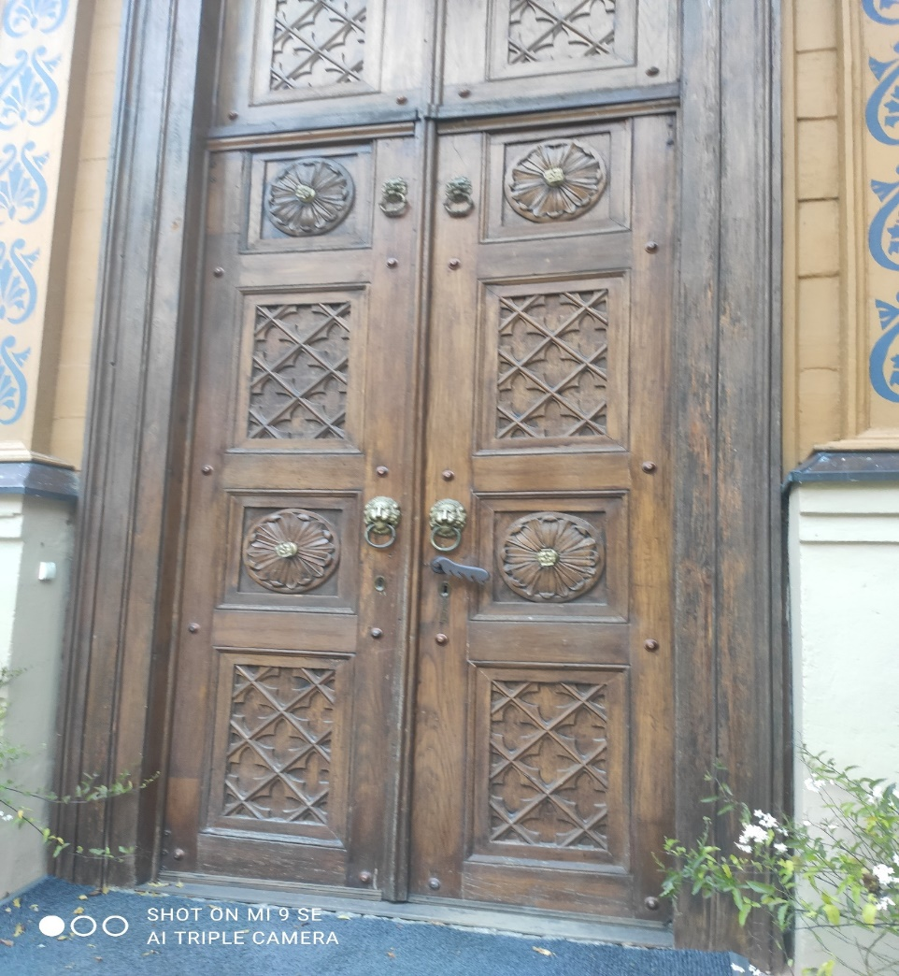
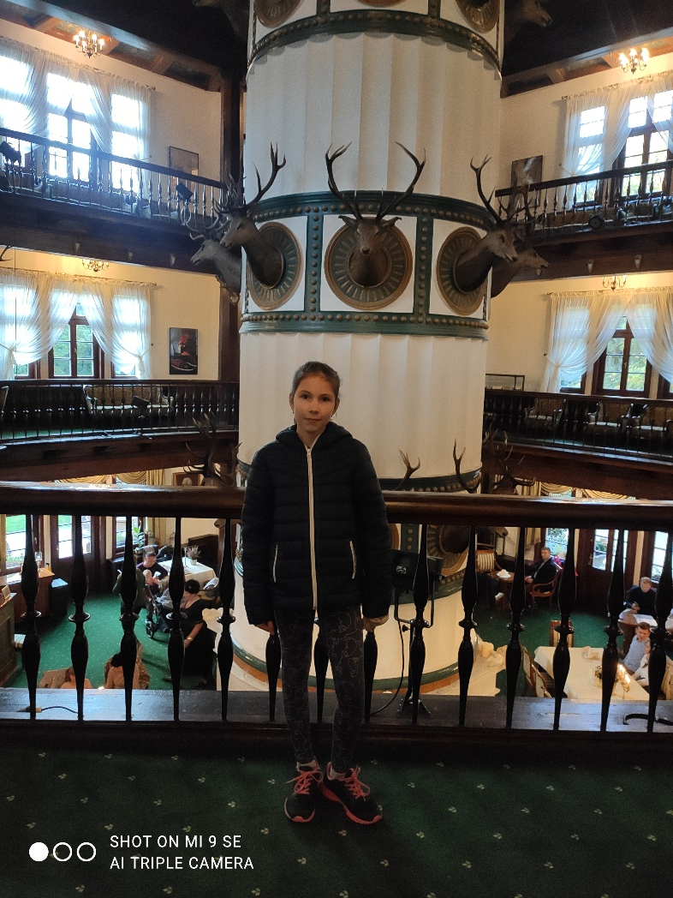
We wnętrzu pałacu można przejść się okrągłym korytarzem na dwóch piętrach. Wzdłuż nich znajdują się pokoje rodziny Radziwiłłów. Aktualnie jest tu także restauracja, a na środku niej aż do sufitu rozciąga się duża kolumna dorycka, będąca również dwupaleniskowym kominem, który niegdyś stanowił główne źródło ciepła. Jej powierzchnię pokrywają głowy martwych jeleni. Jest to tak cudowne miejsce, w którym warto przysiąść chociaż na chwilę i podelektować się miłą atmosferą.

Slide 9
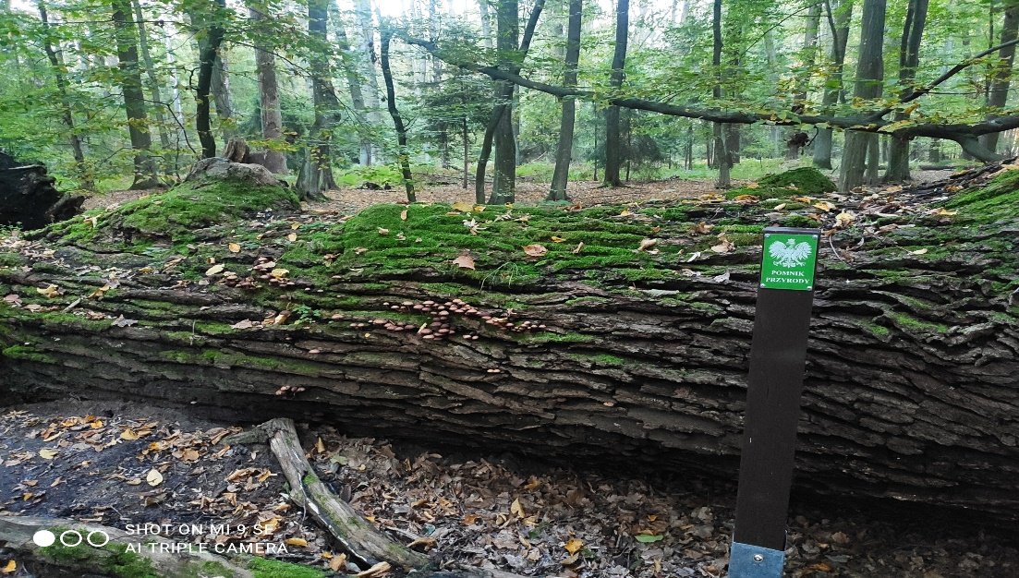
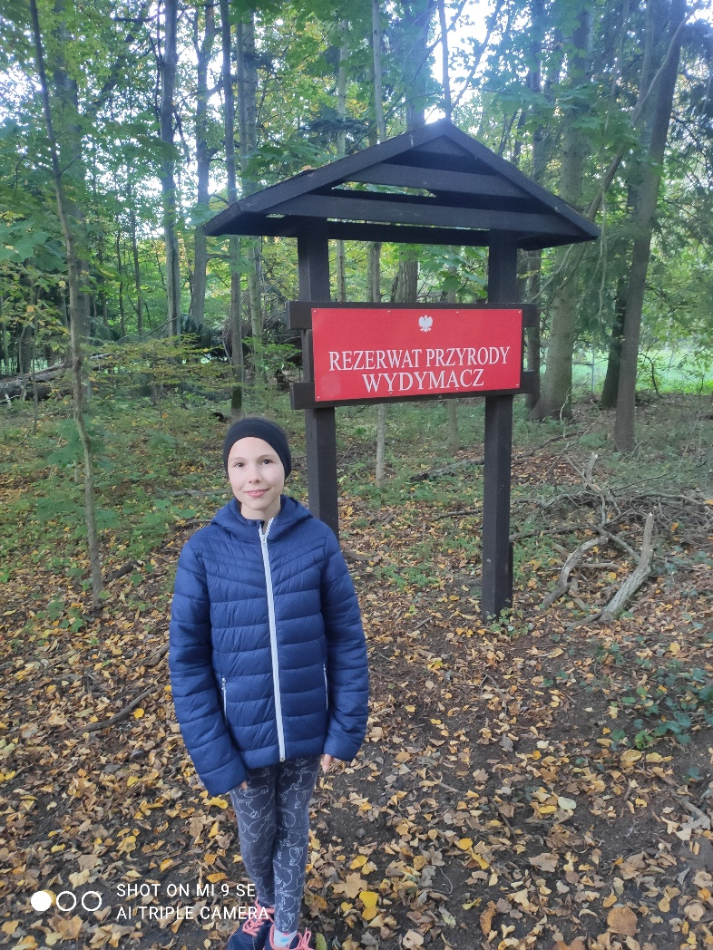
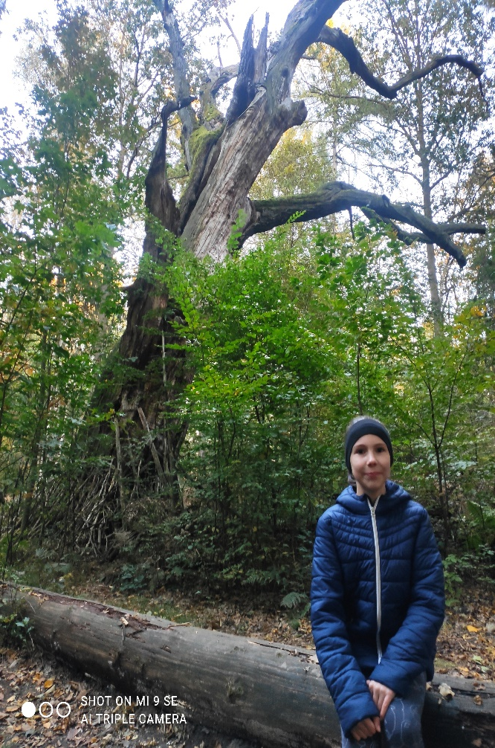
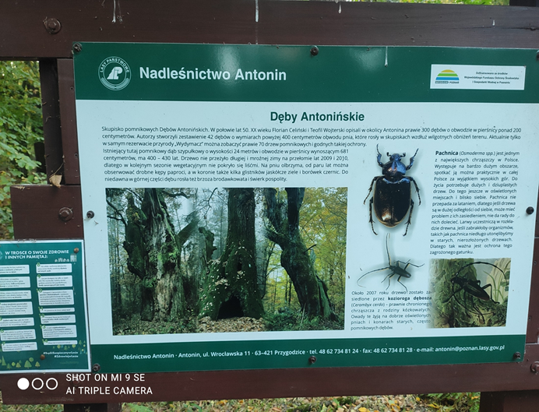
Ostatnim punktem naszej wycieczki jest Rezerwat Przyrody Wydymacz znajdujący się w sąsiedztwie Pałacyku. To chroniony obszar, na którym znajdują się pomniki przyrody, aleje dębów oraz rzadko występujące rośliny trujące – wawrzynek wilczełyko oraz bluszcz pospolity.

Slide 10
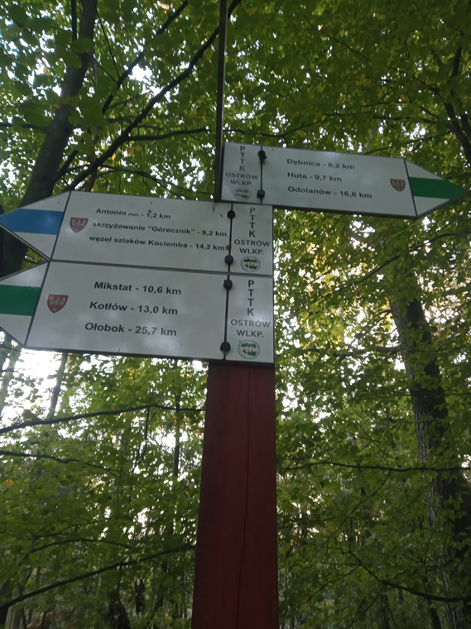
Podsumowanie
Mam nadzieję, że moja propozycja wycieczki jest interesująca. Wybrałam te miejsca, ponieważ są blisko mojego miejsca zamieszkania. Wystarczy rower, trochę chęci i wolnego czasu, a wtedy można ruszać w drogę. Czeka nas sporo jeszcze nie odkrytych miejsc, ale mam nadzieję, że dzięki mnie poznaliście chociaż część z nich. Zapraszam. Wraz z rodzicami przejechałam trasę mojej wycieczki.
Barycz to skarb, który należy pielęgnować
Bibliografia
Urząd Gminy Przygodzice, „Antonin Historia rodu Radziwiłłów zapisana w witrażu” Wydanie I, Przygodzice 2020
http://powiatostrowski.giportal.pl/
https://polskazachwyca.pl/ciekawostki/wydymacz-niezwykle-miejsca-w-ktorym-grywal-fryderyk-chopin/
https://pl.wikipedia.org/wiki/Pałac_Radziwiłłów
http://adventum.com.pl/2019/07/23/palac-mysliwski-w-antoninie-drewniana-perla-wielkopolski/
Mapa przyrodniczo – krajobrazowa – Gmina Przygodzice i okolice wydana na zlecenie : Towarzystwa na rzecz Ziemi w ramach projektu „Natura znów się o(d)płaca, Oświęcim 2016 r.
Własne doświadczenia i obserwacje oraz zdjęcia

